Slide 1
Newtonverfahren
Ozan Ölmez

Slide 2
Geschichte
Benannt nach Issac Newton 1669 und Joseph Raphson 1690
Ist in der Mathematik ein häufig verwendeter Approximationsalgorithmus zur numerischen Lösung von nichtlinearen Gleichungen und Gleichungssystemen

Slide 3
Was kann man mit dem Newtonverfahren machen?
Nullstellen einer Funktion näherungsweise bestimmen.
Funktioniert nicht bei lineare Funktionen!

Slide 4
Wie funktioniert das Newtonverfahren?
Beim Newton Verfahren wird ein Anfangswert in eine Formel und anschließend das erhaltene Ergebnis erneut in die Formel eingesetzt. Führt man das weiter fort, so erhält man im Idealfall ein immer besseres Ergebnis für eine Nullstelle der Funktion. Die Berechnung der Nullstelle erfolgt also näherungsweise. Ein solches Verfahren nennt man Iterationsverfahren

Slide 5
Formel Newtonverfahren
X_{n}+1=x_{n}-f(X_{n})/f‘(X_{n})
Wird auch Iterationsformel genannt

Slide 6
Beispiel
Berechne mit Hilfe des Newtonsches Näherungsverfahrens
f(x) = x³-5x²-4x+2

Slide 7


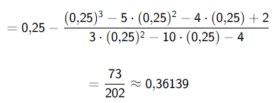
Lösung
1.Schritt -> Ableitung von der Funktion
2.Schritt ->In die Iterationsformel einsetzen
3. Schritt ->beliebigen Wert aus dem Intervall ]0;0,5[ für x₀ einsetzen
Zum Beispiel 0,25

Slide 8
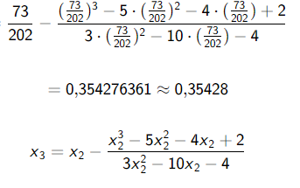
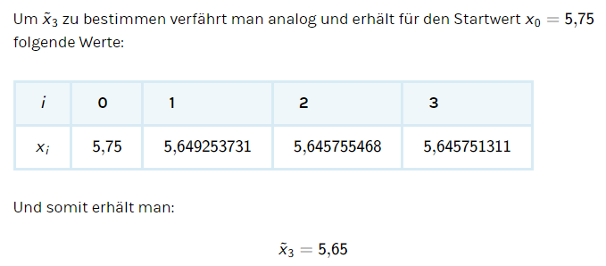
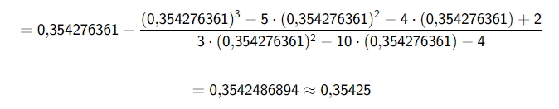

Lösung Fortsetzung
4. Schritt Mit dem Wert weiterarbeiten
5. Schritt-> Mit dem neuen Wert weiterarbeiten
6. Schritt

Slide 9
Quellen
https://de.wikipedia.org/wiki/Newtonverfahren
https://studyflix.de/mathematik/newton-verfahren-1780
https://www.youtube.com/watch?v=xGemDmrCqEk
https://www.youtube.com/watch?v=YZmwMzYg--w

Slide 10
Vielen Dank für Ihre Aufmerksamkeit

